Slide 1
Actualización anual LCAP 2025-2026
Plan Local de Control y Rendición de Cuentas 2024-2027
LCAP y Estatales y Federales| Compromiso con LCAP | 10 de junio de 2025

Slide 2
DESCRIPCIÓN GENERAL DE LCAP

Slide 3
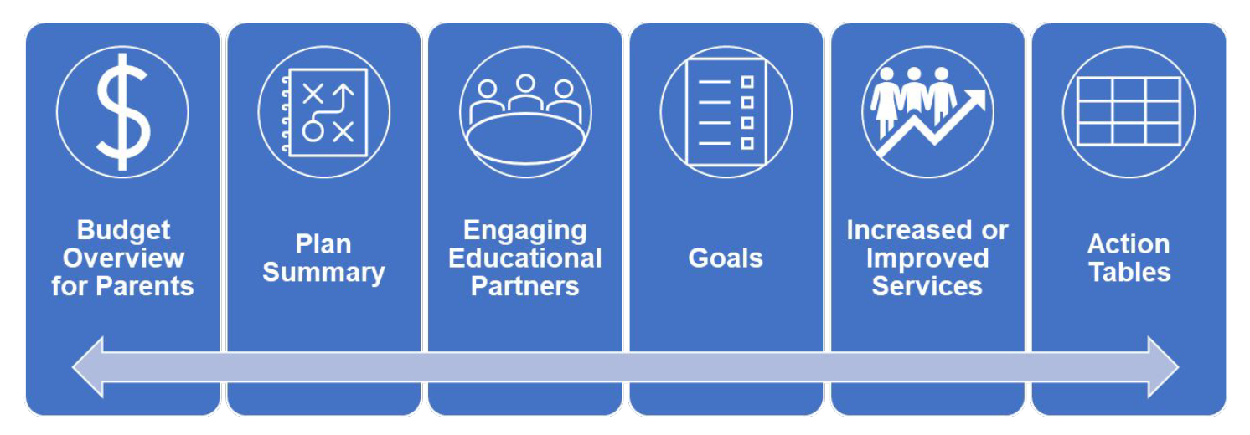
WHAT IS THE LCAP?
Resúmenes
Plan de 3 años Actualizado cada año Incluye
Metas Acciones Costos estimados Datos sobre lo que funcionó y lo que no
Nivel Distrital
Publicado en el sitio web: www.stocktonusd.net/lcap

Slide 4
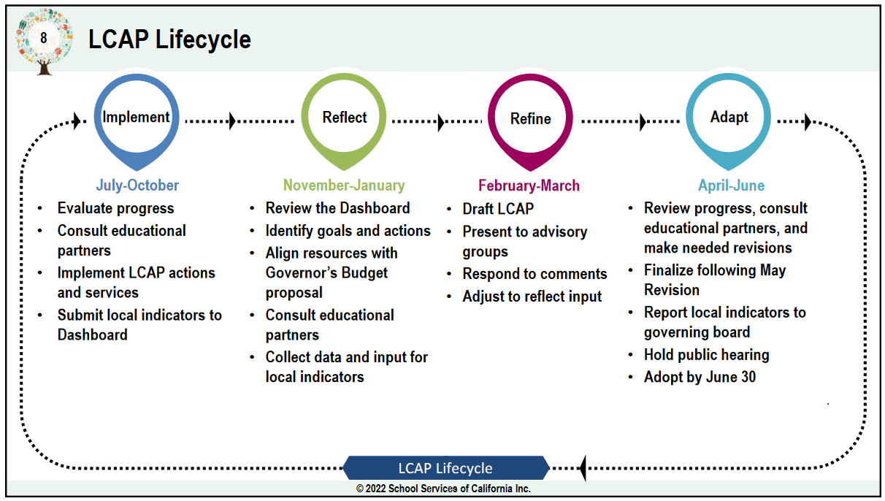
Lcap LIFECYCLE – where are we at?
Próximo
10 de junio – Audiencia Pública
24 de junio – Adopción de LCAP
25 de junio – Presentación de LCAP a SJCOE
15 de agosto - SJCOE completa la revisión de LCAP
Septiembre de 2025 – Aprobación de LCAP por parte de SJCOE

Slide 5
Secciones LCAP y Elementos

Slide 6
Secciones LCAP
Resumen del presupuesto para padres
Aumento o mejora de los servicios
Involucrar a los socios educativos
Resumen del plan
Metas
Tablas de acción
Páginas 1 - 4
Páginas 5 - 16
Páginas 17 - 27
Páginas 28 - 193
Páginas 202 - 242
Páginas 243 - 272

Slide 7
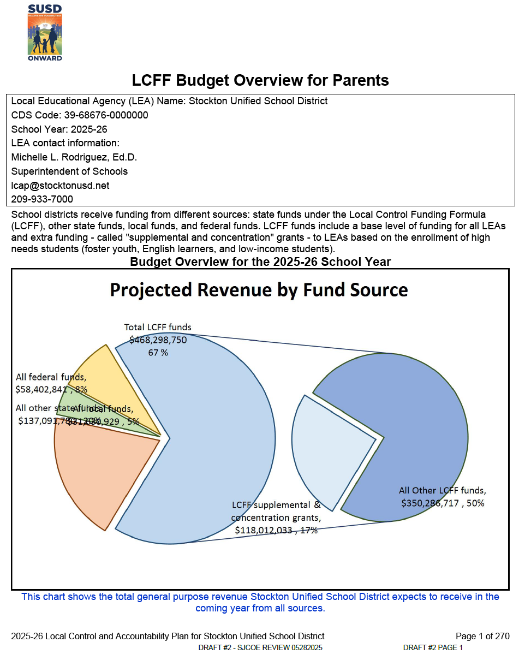
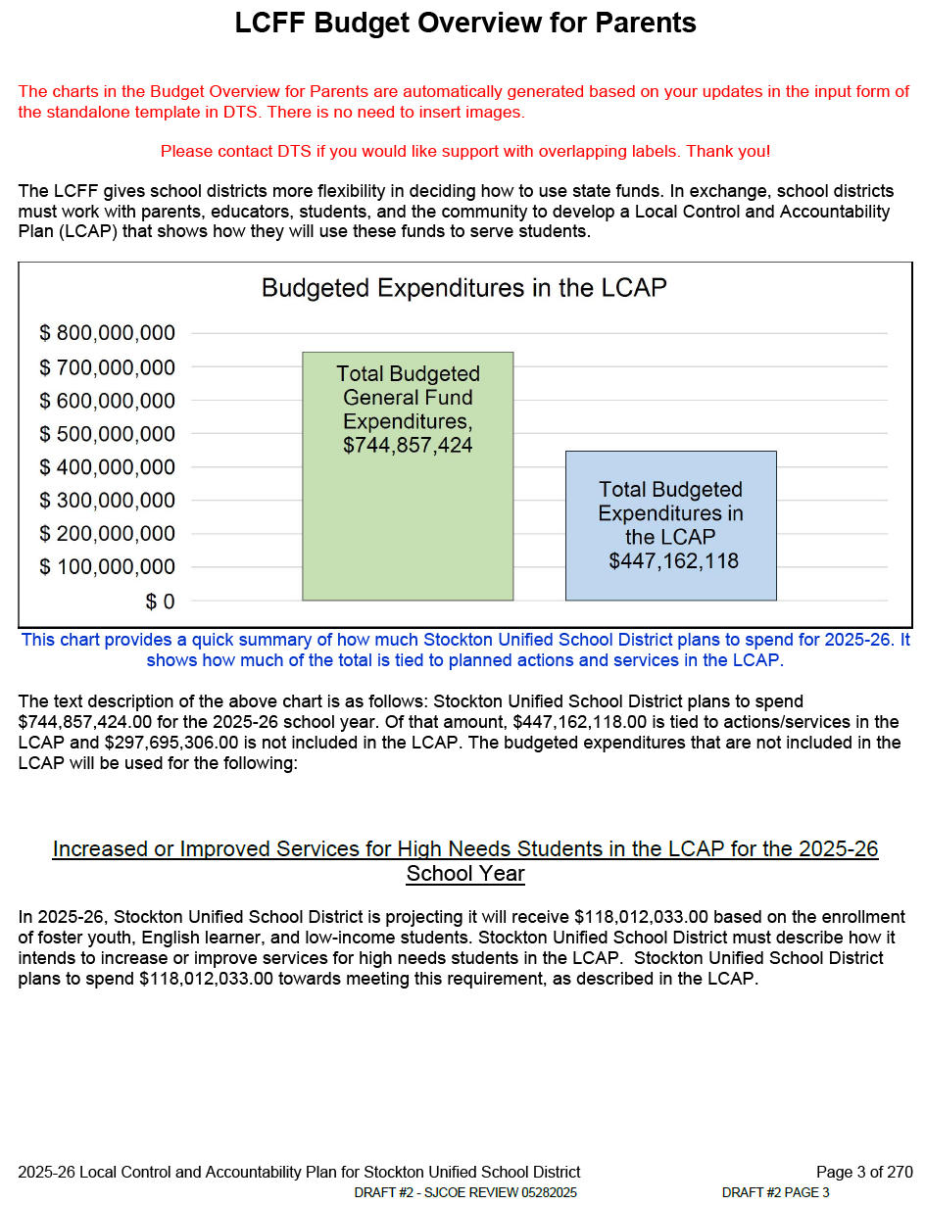
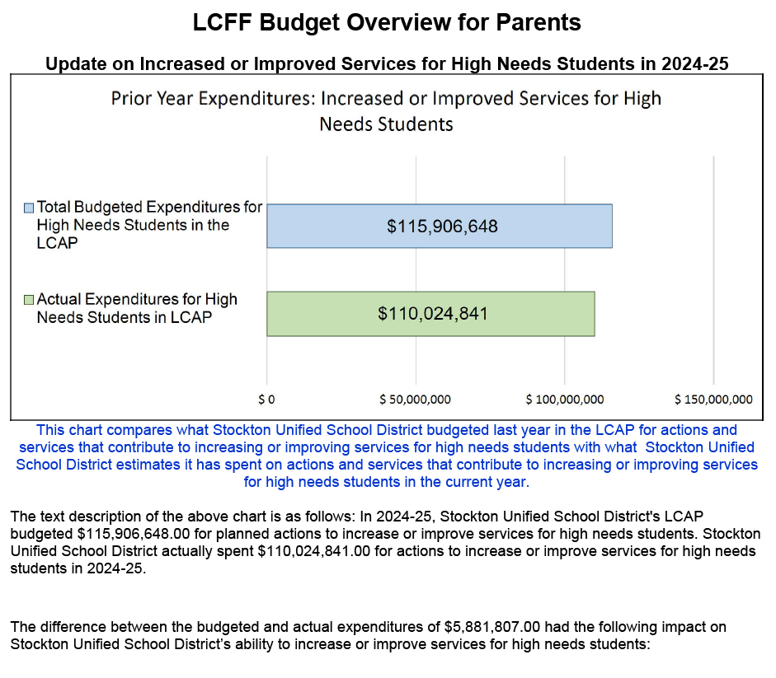
Resumen del Presupuesto para Padres (BOP)
Propósito:
Resume la información financiera de alto nivel del Presupuesto Propuesto y el LCAP
IMÁGENES DE MUESTRA: CONSULTE LA AGENDA DE LA JUNTA PARA VER LOS DOCUMENTOS FINALES

Slide 8
Resumen del plan
Información general
Descripción del SUSD con datos demográficos.
Reflexiones: Rendimiento anual
Éxitos: ~ Ausentismo Crónico – Declinado ~ Tasas de graduación – Aumento ~ Tasas de suspensión: disminuidas ~ Rendimiento Académico – Matemáticas – Mejorado ~ Rendimiento Académico – ELA – Mantenido Desafíos: ~ Progreso de los estudiantes de inglés - Rechazado
Reflexiones: Asistencia Técnica
Elegible para Asistencia Diferenciada (DA) ~ Aprendices de inglés a largo plazo (LTEL) para Prioridad 4 (Rendimiento Académico) para ELA y Matemáticas, Prioridad 6 (clima) para la suspensión, y la prioridad 8 (curso amplio Resultado) para el Indicador de Carrera y Universidad ~ Jóvenes de Crianza Temporal (FY) para Prioridad 4
(Rendimiento Académico) para ELA y Matemáticas, Prioridad 6
(Clima) para Suspensión Elegible para Asistencia Técnica Diferenciada (DTA) ~ Indio Americano/Nativo de Alaska, Joven de Acogida, Sin
Hogar, Estudiantes con discapacidades
Referencias de contenido de LCAP adicionales
Subvención en bloque de emergencia para la recuperación del aprendizaje (LREBG) - NUEVO

Slide 9
Involucrar a los socios educativos
¡¡¡GRACIAS!!!
Resumen de nuestro viaje
13 y 17 de septiembre de 2024 – Inicio y actualización de LCAP
17 de septiembre de 2024 – Inicio y actualización de LCAP
24 de octubre de 2024 – Descripción general del protocolo de análisis de datos
5 de noviembre de 2024 – Revisión/Discusión de Datos – Objetivos 1 y 5
20 de noviembre de 2024 – Aviso Estudiantil del Superintendente
7 de enero de 2025 – Revisión/Discusión de Datos – Objetivos 2 y 3
13 de enero de 2025 – Revisión/Discusión de Datos – Objetivos 1 y 6
25 de febrero de 2025 – Actualización de mitad de año
28 de abril de 2025 – Sesión de estudio de LCAP
Conexiones LCAP
Reuniones Asesoras para Padres
Grupos de unidades de negociación Reuniones de equipo de LCAP
Eventos Departamentales y Distritales

Slide 10
metas
Goal 2
Centering Around the Whole Child, Whole Family, Whole Community
Objetivo 1 – 6: Financiación de la base de LCFF y de la LCFF S&C
~ Objetivo 2 (título corto): Se añadió "Toda la familia, toda la comunidad"
Meta 7 y 8: Financiamiento del Multiplicador de Equidad – Solo Sitios Escolares Identificados
~ 2025-2026 = 9 schools (Adams, El Dorado, Hazelton, Roosevelt, Van Buren, Wilson, Jane Frederick, Stagg, Stockton High)
LREBG: Incorporado a las acciones dentro de los objetivos 1, 2 y 4

Slide 11
Acciones y elementos de LCAP
Resumen de la acción
Objetivo 1 = 16 acciones Objetivo 2 = 24 acciones Objetivo 3 = 4 acciones Objetivo 4 = 4 acciones Objetivo 5 = 8 acciones Objetivo 6 = 7 acciones Objetivo 7 = 6 acciones Objetivo 8 = 3 acciones
Análisis de objetivos
Mensaje 1 = Implementación Mensaje 2 = Diferencia de material Mensaje 3 = Efectividad Mensaje 4 = Cambios

Slide 12
Aumento o mejora de los servicios
Propósito: Estas acciones están dirigidas (enfocadas) en jóvenes de bajos ingresos, aprendices de inglés y de crianza temporal para lograr efectividad en el cierre de brechas de oportunidades y acelerar el rendimiento académico.
42 Acciones y Servicios Clave
Apoyo e Intervención Educativa Apoyo para estudiantes de inglés (EL) Preparación para la universidad y la carrera Apoyos socioemocionales y conductuales Participación familiar y comunitaria Oportunidades de aprendizaje ampliadas
Criterio
Solo acciones contributivas (solo financiadas por S&C) ~ Objetivo 1 – 13 de 16 ~ Objetivo 2 – 21 de 24 ~ Objetivo 3 – 4 de 4 ~ Objetivo 4 – 4 de 4 Alumnos no duplicados (de bajos ingresos, aprendices de inglés, jóvenes de acogida) Identifica claramente la necesidad La necesidad se basa en al menos 1 métrica de CA School Dashboard La implementación es específica
15% de concentración adicional
Objetivo 2 – 4 acciones (11, 13, 15 y 18)

Slide 13
Tablas de acción
Propósito: Estas tablas proporcionan al socio educativo una visión "de un vistazo" del panorama fiscal del LCAP.
Tabla de gastos totales 2025-26
Resumen de todos los gastos propuestos para todas las acciones identificadas en el LCAP. ~ A los efectos de este cuadro, los gastos y asignación son las mismas.
Tabla de Actualización Anual de Acciones Contributivas 2024-25
Resumen de todas las acciones financiadas por S&C identificadas en el LCAP en el LCAP anterior.
Tabla de Acciones Contributivas 2025-26
Resumen de todas las acciones financiadas por S&C identificadas en el LCAP.
Tabla de traspaso LCFF 2024-25
Resumen de los fondos de S&C no gastados del LCAP anterior.
Tabla de actualización anual 2024-25
Comparación resumida de todas las acciones identificadas en el LCAP del año anterior.

Slide 14
CAMBIOS EN EL LCAP

Slide 15
meta #1 – Cambios en la acción
Logros Académicos de los Estudiantes
Cambios en las acciones:
Acción 1.1 – Descripción revisada de la acción para reflejar la implementación actual de la acción. Se ha trasladado el software y los programas de exploración de carrera a la acción 1.2. Se ha eliminado la declaración "Estas actividades están destinadas...“
Acción 1.2 – Se agregó la narrativa "Software y programas de exploración de carrera" a la descripción de la acción. Acciones 1.4, 1.6, 1.7, 1.12 y 1.13 – Se agregaron los requisitos de la Subvención en Bloque de Emergencia para la Recuperación del Aprendizaje (LREBG, por sus siglas en inglés) que incluyen el uso propuesto de los fondos, la asignación proyectada para los años escolares 2025-2026 y 2026-2027, la investigación en apoyo de la estrategia y las métricas identificadas. Acción 1.6 – Se eliminó la narrativa duplicada con respecto a los servicios de traducción. Acción 1.13 – Se revisó la descripción de la acción para proporcionar una mayor claridad a los padres. Acción 1.16 – Se revisó la descripción de la acción para proporcionar una mayor claridad a los padres.

Slide 16
meta #2 – Cambios en la acción
Centrándose en todo el niño, Toda la familia, toda la comunidad
Cambios en las acciones:
Acción 2.5 – Se agregó "Coordinador" para aclarar el título del puesto como "Coordinador de PBIS". Acción 2.11 – La narrativa se actualizó para mejorar la claridad para los padres, incluida la inclusión de actividades de "Escuela de los sábados" Acción 2.13 – Se corrigió el error tipográfico para colocar el título en "Psicólogos". Acción 2.14 – Subvención en bloque de emergencia para la recuperación del aprendizaje (LREBG) adicional, uso propuesto de los fondos y asignación proyectada para los años escolares 2025-2026 y 2026-2027.

Slide 17
meta #2 – Cambios en la acción (cont’d)
Centrándose en todo el niño, Toda la familia, toda la comunidad
Cambios en las acciones:
Acción 2.16 – Se revisó el campo del título de la acción para que diga: Sostenibilidad de los subdirectores de acuerdo con las necesidades específicas de la escuela y las pautas de proporción de personal. En el campo Descripción de la acción/Narrativa, se agregó una frase aclaratoria "utilizando una proporción para determinar las necesidades del sitio" para describir cómo se determinan los puestos en los planteles escolares. Se eliminó la limitación de las calificaciones "Tk-8" para ampliar el apoyo también a las escuelas secundarias. Acción 2.19 – Se revisó el segundo párrafo en la descripción de la acción para corregir el título del puesto a "Técnicos de soporte de red". Acción 2.20 – La narrativa se actualizó para proporcionar claridad a los padres y se actualizó de las "computadoras portátiles" de los estudiantes a las "Chromebooks". Acción 2.22 – Subvención en bloque de emergencia para la recuperación del aprendizaje (LREBG) adicional, uso propuesto de los fondos y asignación proyectada para los años escolares 2025-2026 y 2026-2027.

Slide 18
meta #3 – Cambios en la acción
Pasiones, intereses y talentos del estudiante moderno
Cambios en las acciones:
Acción 3.1 – Se agregó una aclaración de los clubes de actividades estudiantiles específicos y las experiencias basadas en habilidades laborales. Se agregó el Sello Estatal de Participación Cívica (SSCE) como una oportunidad de participación y liderazgo estudiantil. Acción 3.3 – Descripción narrativa revisada para reflejar mejor la programación artística y las oportunidades que se están implementando.

Slide 19
meta #4 – Cambios en la acción
Asociaciones significativas
Cambios en las acciones:
Acción 4.1 – Se agregó el uso propuesto de los fondos y la asignación proyectada para los años escolares 2025-2026 y 2026-2027. Acción 4.4 – Se agregó claridad sobre los comités/grupos asesores de padres.

Slide 20
meta #5 – Cambios en la acción
Éxito para los estudiantes con discapacidades
Cambios en las acciones:
Acciones 5.1, 5.3, 5.4, 5.6, 5.8 – Descripción de la acción revisada para reflejar la implementación actual de la acción y proporcionar una mayor claridad a los padres. Acción 5.2 – Se reemplazó el campo Título de la acción con el título de acción correcto "Maximizar el acceso al curso y las vías alternativas al diploma". Acción 5.3 – Se reemplazó el campo Título de la Acción de "Acelerar el Aprendizaje para todos los estudiantes de SPED Red" por "Apoyos Académicos para Acelerar el Aprendizaje".

Slide 21
meta #6 – Cambios en la acción
Los estudiantes afroamericanos/negros prosperan
Cambios en las acciones:
Acción 6.1 – Se cambió el nombre del campo Título de la acción para que diga "Plan maestro de rendimiento estudiantil". Narrativa revisada y actualizada de la Descripción de la Acción para correlacionar con las actividades, procedimientos y prácticas del distrito. Acción 6.2 – Se cambió el nombre del campo Título de la acción para que diga "Alineación basada en datos con el Plan Escolar para el Logro Estudiantil (SPSA)". Narrativa revisada y actualizada de la Descripción de la Acción para correlacionar con las actividades, procedimientos y prácticas del distrito. Acción 6.3 – Se ha cambiado el nombre del campo Título de la acción para que diga "Equilibrio de brechas de educadores y proceso de contratación". Narrativa revisada y actualizada de la Descripción de la Acción para correlacionar con las actividades, procedimientos y prácticas del distrito. Acción 6.4 – Se cambió el nombre del campo Título de la acción para que diga "Apoyos académicos K-8: Desarrollo de conjuntos de texto culturalmente receptivos, evaluación de las necesidades individuales de los estudiantes y currículo y pedagogía". Narrativa revisada y actualizada de la Descripción de la Acción para correlacionar con las actividades, procedimientos y prácticas del distrito.

Slide 22
meta #6 – Cambios en la acción (cont’d)
Los estudiantes afroamericanos/negros prosperan
Cambios en las acciones:
Acción 6.5 – Se ha cambiado el nombre del campo Título de la acción para que diga "Asociaciones comunitarias". Narrativa revisada y actualizada de la Descripción de la Acción para correlacionar con las actividades, procedimientos y prácticas del distrito. Se fusionó la acción 6.8, ya que se alinea directamente con la conexión de los servicios, apoyos y recursos de la asociación comunitaria con los planteles escolares. Acción 6.6 – Se cambió el nombre del campo Título de la acción para que diga "Desarrollo del curso de estudios afroamericanos de la escuela secundaria". Narrativa revisada y actualizada de la Descripción de la Acción para correlacionar con las actividades, procedimientos y prácticas del distrito. Acción 6.7 – Se cambió el nombre del campo Título de Acción para que diga "Apoyo al personal de clima y bienestar escolar". Narrativa revisada y actualizada de la Descripción de la Acción para correlacionar con las actividades, procedimientos y prácticas del distrito. Acción 6.8 – Acción fusionada con 6.5.

Slide 23
meta #7 – Cambios en la acción
Éxito del estudiante moderno de K-8
Cambios en las acciones:
Las acciones 7.1, 7.2, 7.3 y 7.4 se han eliminado asociadas con las escuelas del Multiplicador de Equidad del año anterior. Las acciones se agregaron en función de las escuelas primarias actuales identificadas en febrero de 2025. Las nuevas acciones reflejan el marco de implementación único para cada sitio del Multiplicador de Equidad. Acción 7.1 – Escuela Primaria Adams Acción 7.2 – Escuela Primaria El Dorado Acción 7.3 – Escuela Primaria Hazelton Acción 7.4 – Escuela Primaria Van Buren Acción 7.5 – Escuela Primaria Roosevelt Acción 7.6 – Escuela Primaria Wilson

Slide 24
meta #8 – Cambios en la acción
Graduarse de la universidad, la carrera y la vida en las escuelas secundarias Equity Multiplier
Cambios en las acciones:
Se han eliminado las acciones 8.1, 8.2 y 8.3 asociadas con las escuelas del Multiplicador de Equidad del año anterior. Las acciones se agregaron en función de las escuelas secundarias actuales identificadas en febrero de 2025. Las nuevas acciones reflejan el proceso que las escuelas tomarán para desarrollar e implementar las acciones del Multiplicador de Equidad. Acción 8.1 – Escuela Secundaria de Stockton Acción 8.2 – Jane Frederick Acción 8.3 – Escuela Secundaria Stagg

Slide 25
Comparte tu voz

Slide 26
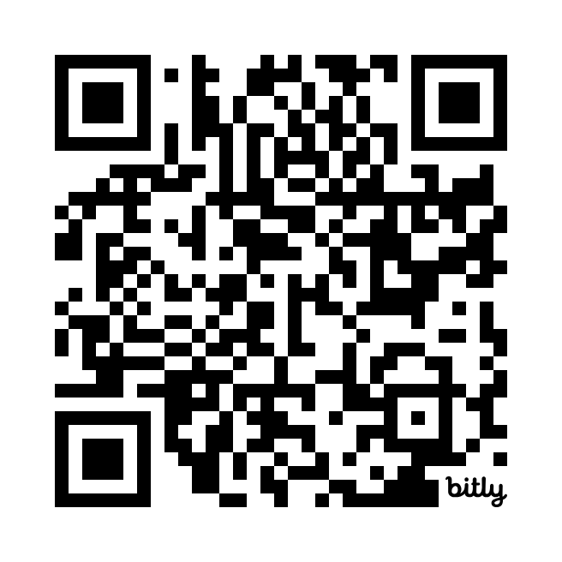
Comparte tu voz
Encuesta LCAP 2024-2027 - ¡TU VOZ IMPORTA!
RESÚMENES
Una encuesta para TODOS los años del LCAP
Modelo de lenguaje natural
Respuestas ilimitadas a encuestas
¡Disponible en 6 idiomas!
Actualizaciones en tiempo real Página web de LCAP

Slide 27
¡GRACIAS!

